Slide 1
Gerencia de configuração e mudança de software
Guilherme Fay Vergara – 10/45547
José Carlos Guimarães – 09/0008405

Slide 2
Gerenciamento de Controle de Mudanças
Para que o processo de codificação e testes seja mais efetivo em uma equipe é nescessario que haja uma ferramenta para que a comunicação dos relatos dos testes realizados pela equipe de testes. O mesme acontesse para solicitações de mudança.
Para isso nossa equipe utilizou o MANTIS, que é um software para relatos desde tipo.
Para podermos instalar nós hospedamos no site www.mantisunb.comli.com

Slide 3
Gerenciamento de Controle de Mudanças
Maquina de estados
Para que o vai e vem da codificação e testes seja mais efetiva nós devemos criar uma maquina de estados. Esta maquina serve para criarmos um fluxo inteligente em que essas solicitações devem passar.

Slide 4
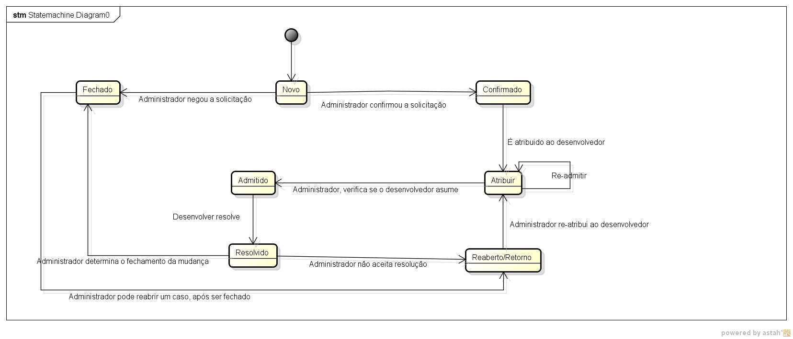
Gerenciamento de Controle de Mudanças

Slide 5
Gerenciamento de Controle de Mudanças
Preenchimento dos campos:
O preenchimento dos campos deve ser feito seguindo as orientações descritas a seguir. Devem ser aprovadas pelos administradores responsáveis.
Ao clicar em Relatar caso você deverá responder ao seguintes itens:
*os campos com “ * ” são obrigatórios

Slide 6
Gerenciamento de Controle de Mudanças
Nome do campo | O que escrever
Categoria | Selecionar entre: Bugfix Mudança de escopo
Frequência | Deve-se colocar com que frequencia este relato acontece: Sempre As veses Aleatório Não se tentou Incapaz de se reproduzir N/D
Gravidade | Deve-se relatar a grevidade do relato: Recursivo Trivial Texto Mínimo Pequeno Grande Travamento Obstáculo
Prioridade | É onde coloca-se a gravidade do relato Nehuma Baixa Normal Alta Urgente Imediato

Slide 7
Gerenciamento de Controle de Mudanças
Pode-se também responder as seguintes questões sobre SO
Plataforma
SO | Sistema operacional utilizado
Versão SO | Versão do sistema operacional utilizado
Continua-se
Versão do produto | Versão da build testada ow com pedido de mudança de escopo
Atribuir | A quem está atribuido o relato
Previsto para versão | Versão em que está previsto o ajuste do relato
*Resumo | Resumo do relato
*Descrição | Descrição detalhada do relato
Passos para reproduzir | Como reproduzir este relato para que ele aconteça novamente?
Informações adicionais | Pode-se adicionar mais alguma informação importante que não tenha-se dito anteriormente
Carregar arquivo | Pode-se adicionar algum arquivo importante
Visibilidade | Escolher entre: Público, todos cadastrados no projeto podem ver; Privado, somente a quem foi destinado o relato;
Continuar relatando | Caso queira relatar outro caso, deve-se selecionar esta opção

Slide 8
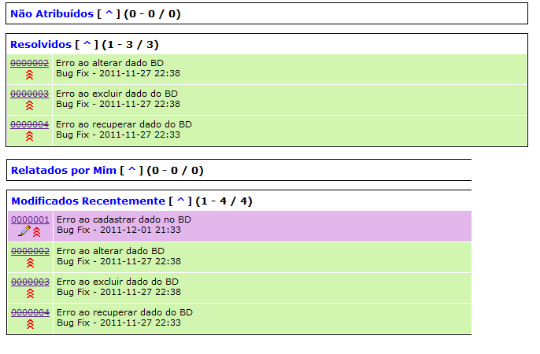
Relatos

Slide 9
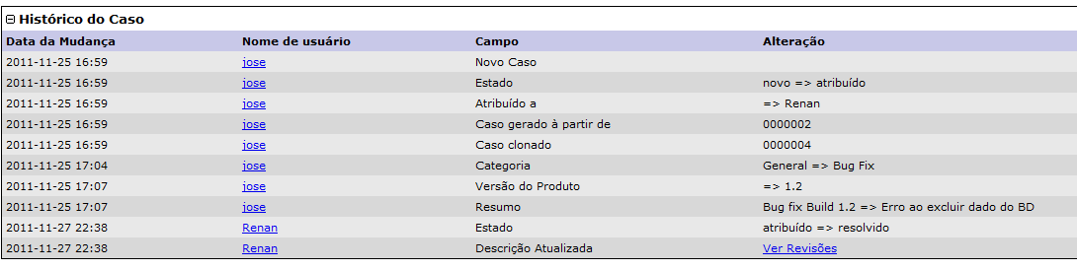
Fluxo

Slide 10
Relatório

